Slide 1
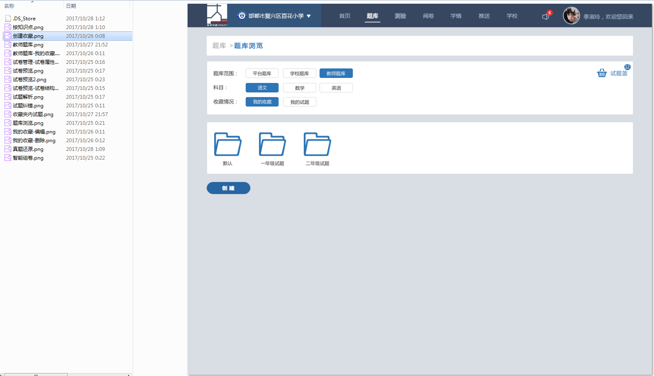
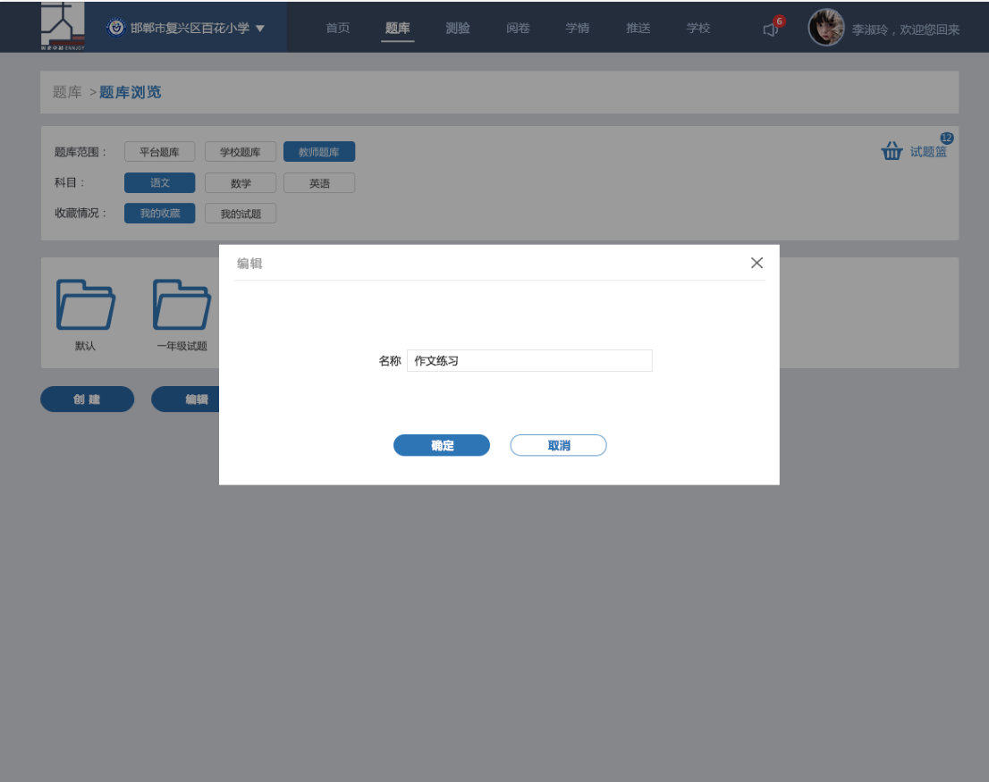
全部设计稿171029\题库管理\题库浏览\创建收藏
应该在弹框中填写创建的收藏夹的名字，参考右侧的【我的收藏-编辑】。

Slide 2
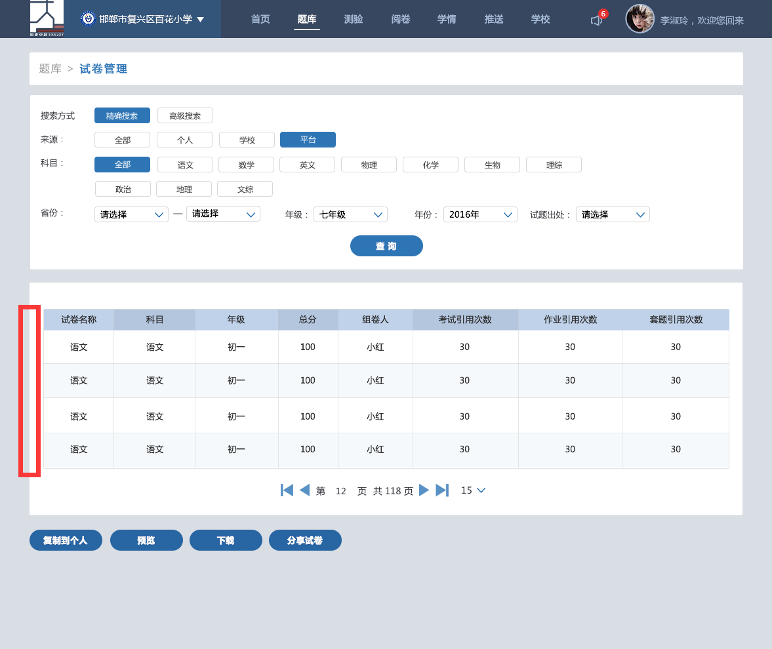
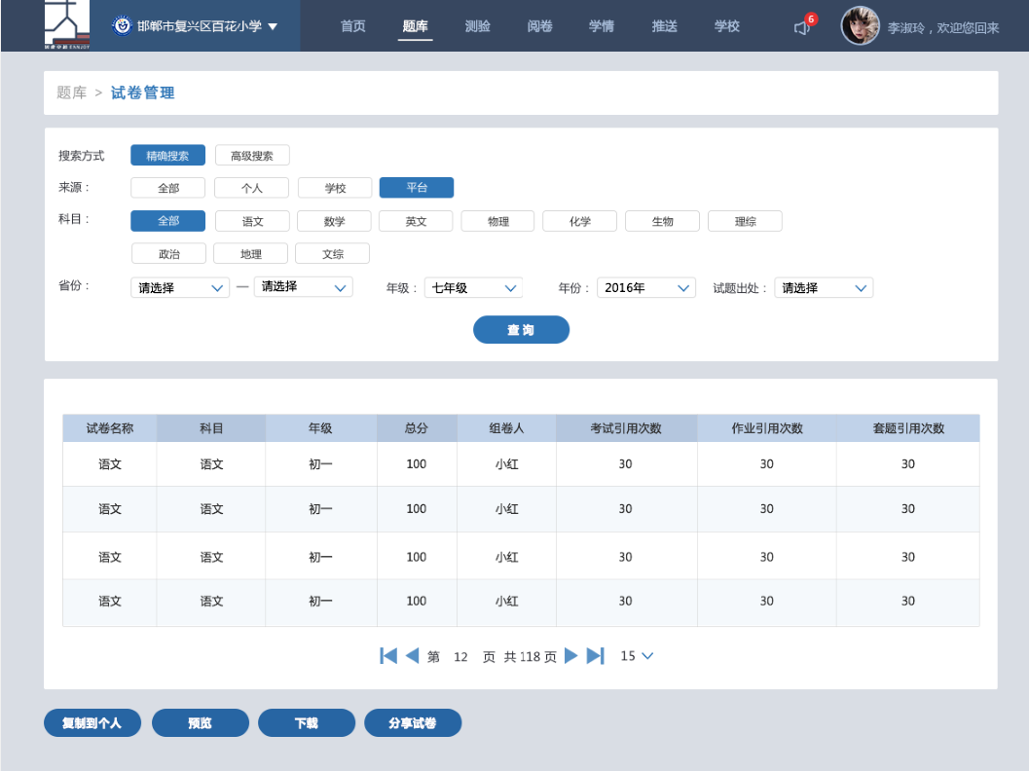
全部设计稿171029\题库管理\试卷管理\试卷管理-学校
缺少对象选择框。

Slide 3
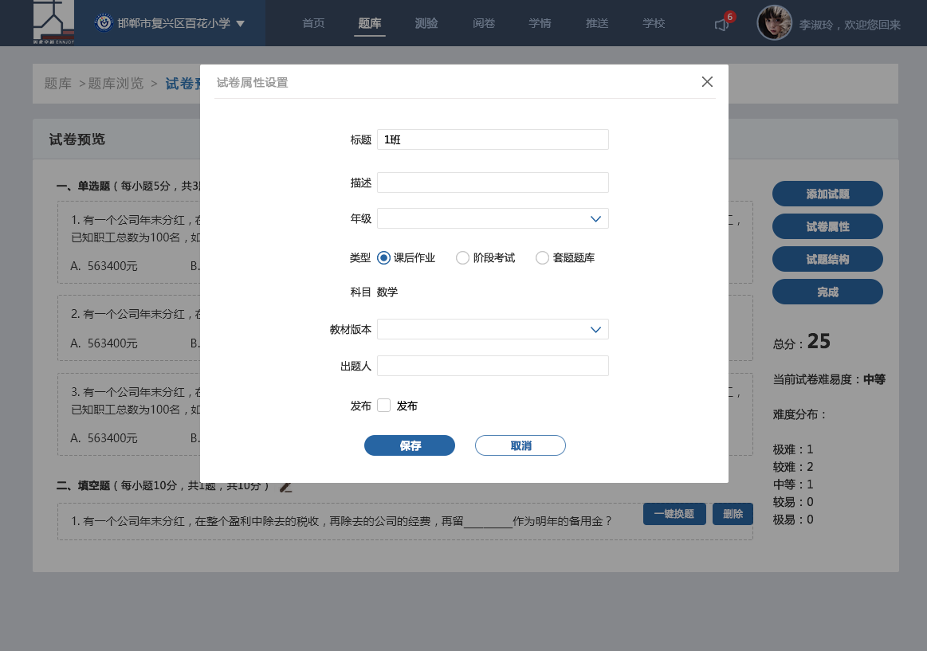
全部设计稿171029\题库管理\题库浏览\试卷管理-试卷属性设置
【试卷属性设置界面】调整如右图。
未勾选发布状态
勾选发布状态
√

Slide 4
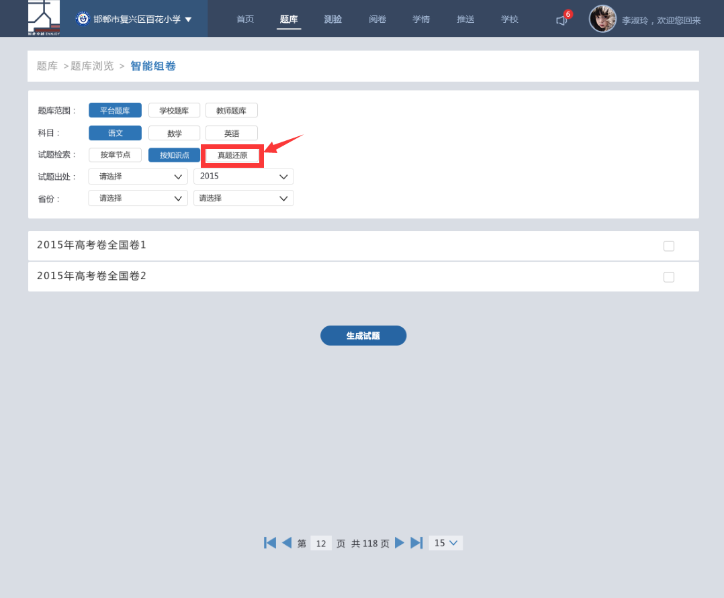

20171029 全部设计稿\全部设计稿171029\题库管理\题库浏览\真题还原
1）选项按钮错误。2）年级和省份缺漏。补回后把四个下拉选单放到一排。

Slide 5
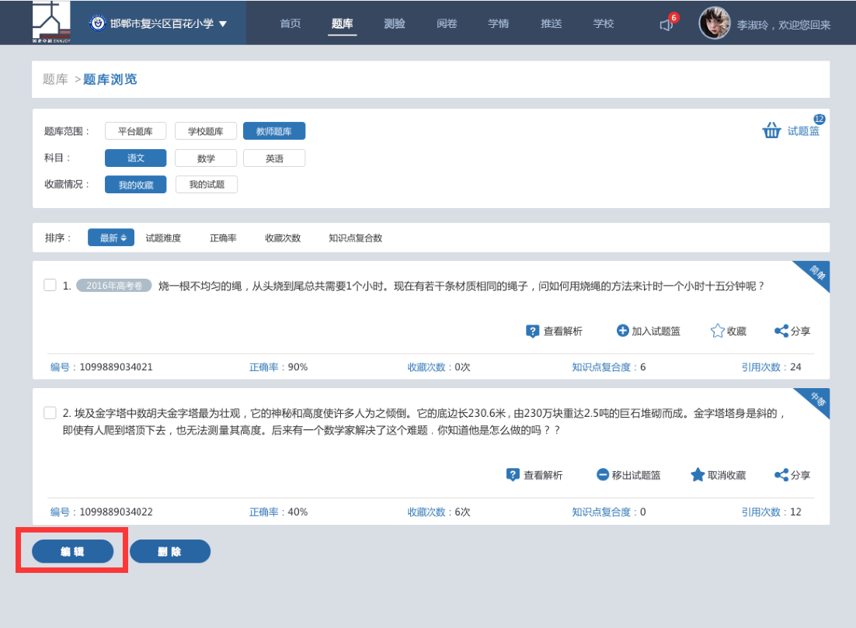
20171029 全部设计稿\全部设计稿171029\题库管理\题库浏览\收藏夹内试题
【编辑按钮】已移至收藏夹管理界面，此处的【编辑】按钮删掉。

Slide 6
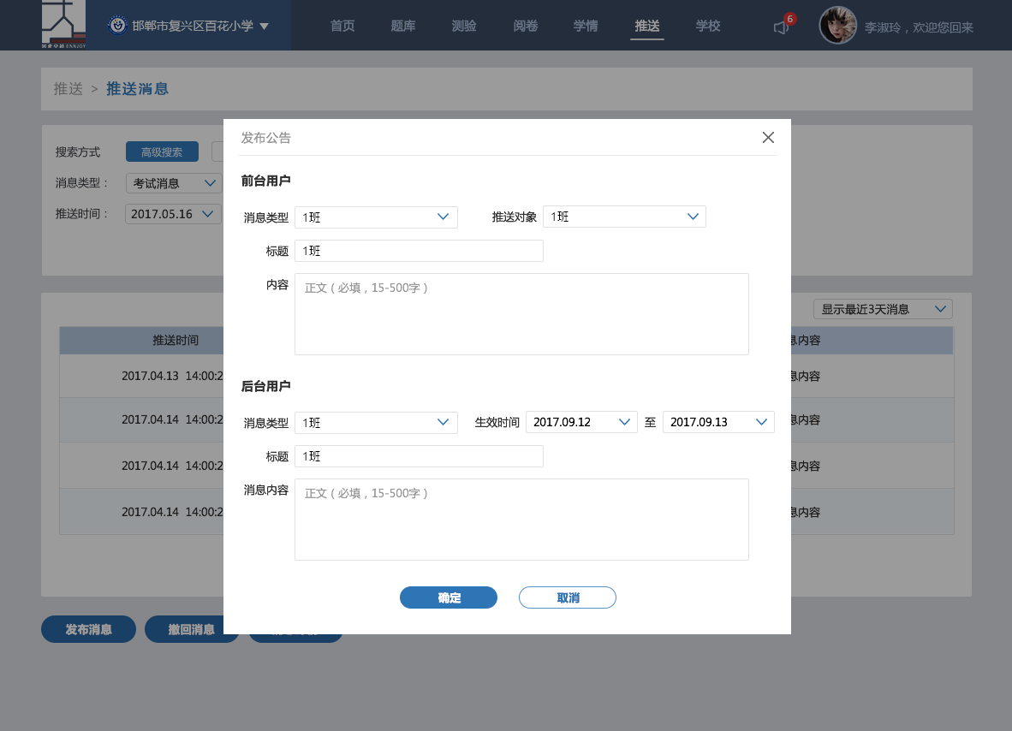
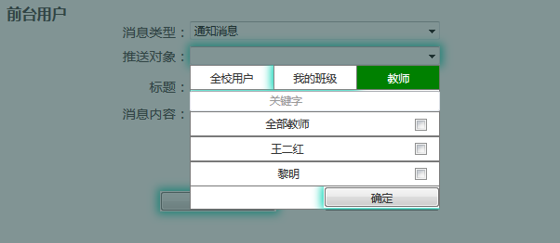
20171029 全部设计稿\全部设计稿171029\推送管理\发布消息
1）只有前台用户界面，没有后台用户的。2）缺少下拉选项的设计稿；3）未选择时均显示【请选择】而不是【1班】。
1）只有前台用户界面，没有后台用户的
2）缺少下拉选项的设计稿

Slide 7
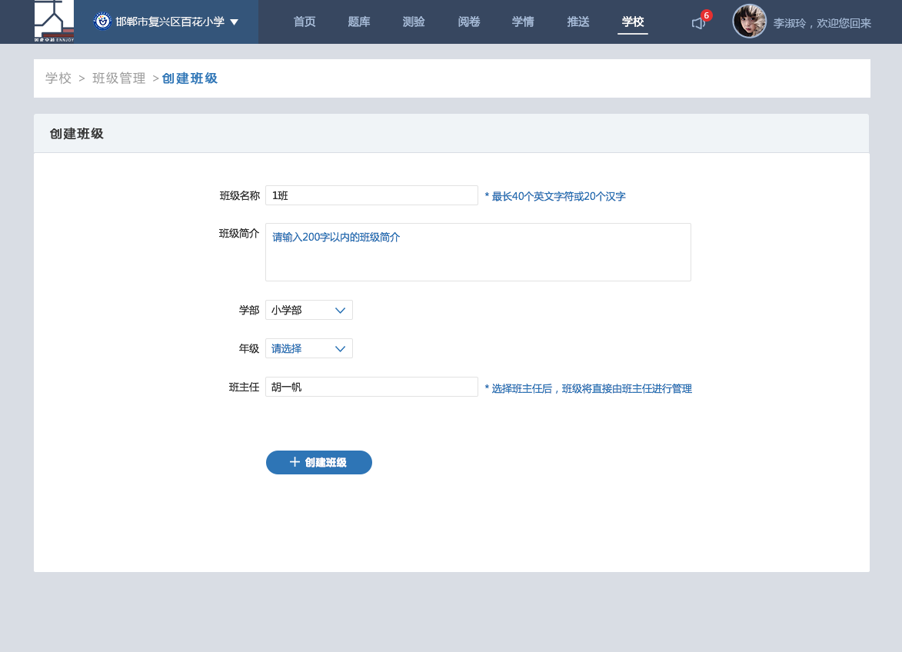
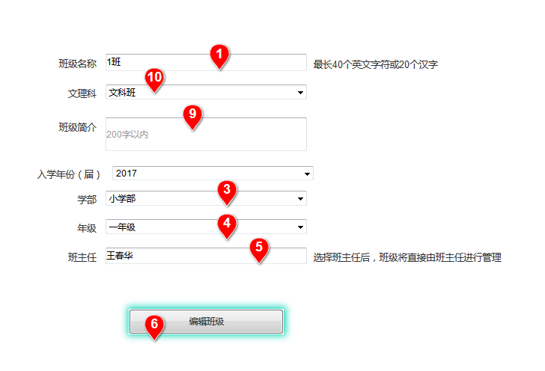
全部设计稿171029\学校管理\班级管理\编辑班级、创建班级
核对原型：创建和编辑班级界面，缺少【文理科】和【入学年份（届）】两项信息。

Slide 8
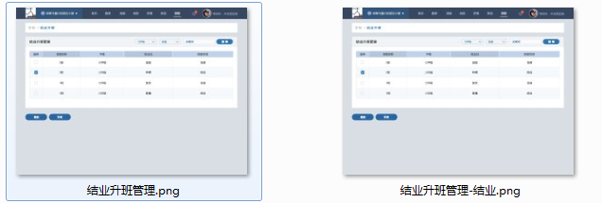
20171029 全部设计稿\全部设计稿171029\学校管理\结业升级\结业升班管理、结业升班管理-结业
结业升班管理、结业升班管理-结业，两个页面一样。

Slide 9
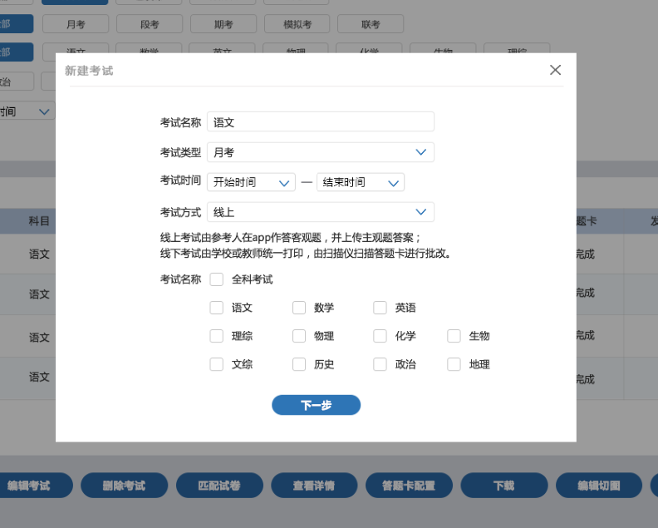
20171029 全部设计稿\全部设计稿171029\作业管理\考试列表\1新建考试、编辑考试
1)注释型文字需要调整样式，缩小字号，增加【*】和缩进。2)是【考试科目】，不是【考试名称】。
*注释样式

Slide 10
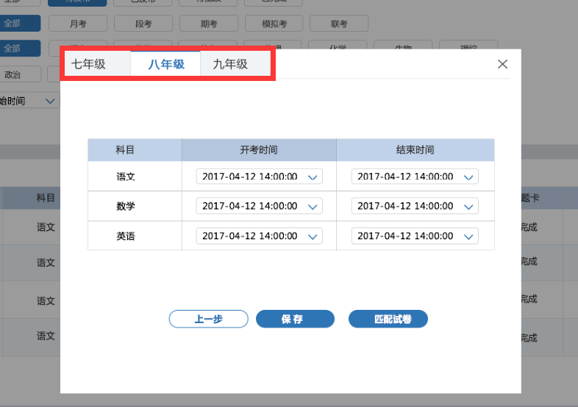
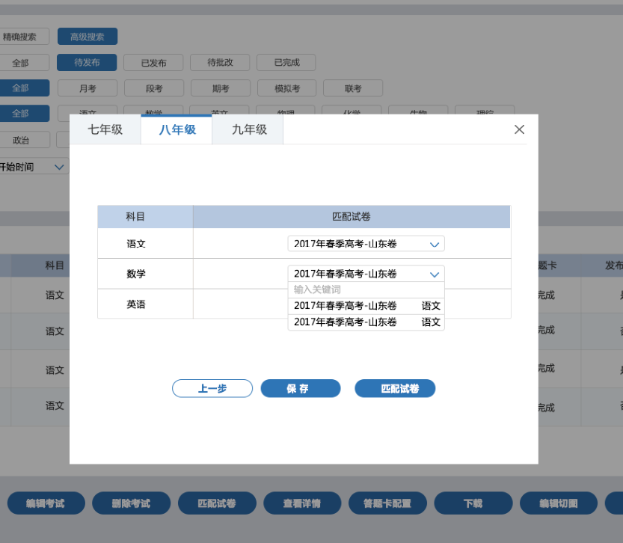
20171029 全部设计稿\全部设计稿171029\作业管理\考试列表\3考试时间、4匹配试卷、查看详情
去掉年级的切换选项，此处不做多年级复选设置。

Slide 11
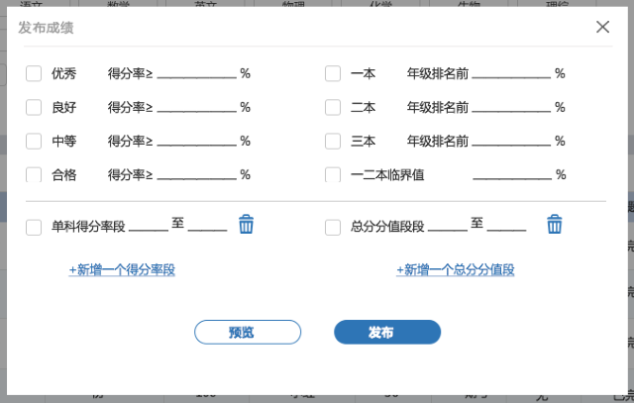

20171029 全部设计稿\全部设计稿171029\作业管理\考试列表\发布成绩-未发布过
可输入的地方，都改为输入框形式而不是下划线形式。

Slide 12
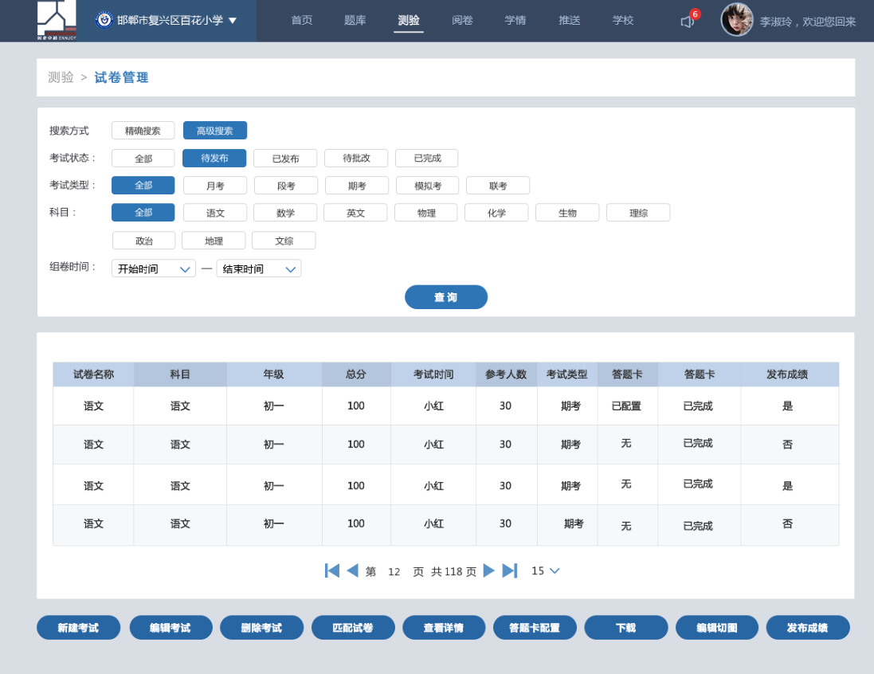
20171029 全部设计稿\全部设计稿171029\作业管理\考试列表
该文件夹下所有地址栏都是【考试列表】，不是【试卷管理】

Slide 13
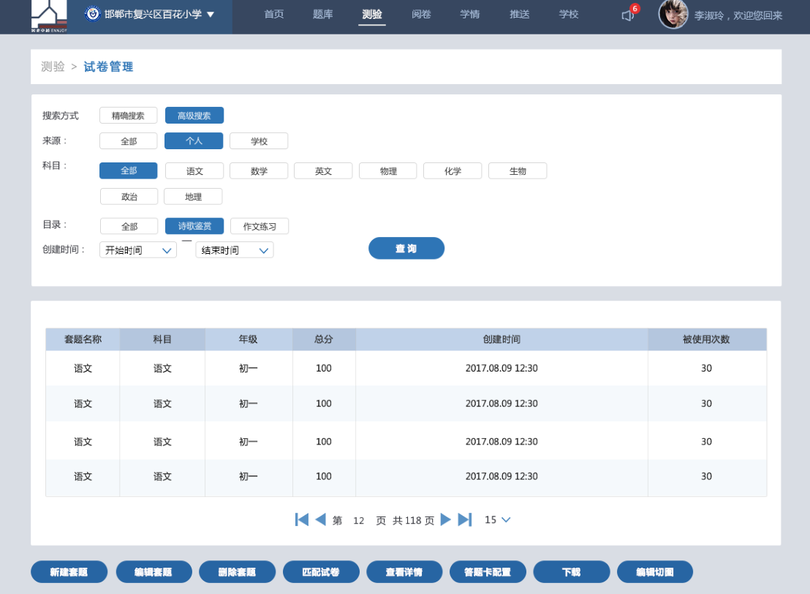
20171029 全部设计稿\全部设计稿171029\作业管理\套题列表\
该文件夹下所有地址栏都是【套题列表】，不是【试卷管理】

Slide 14
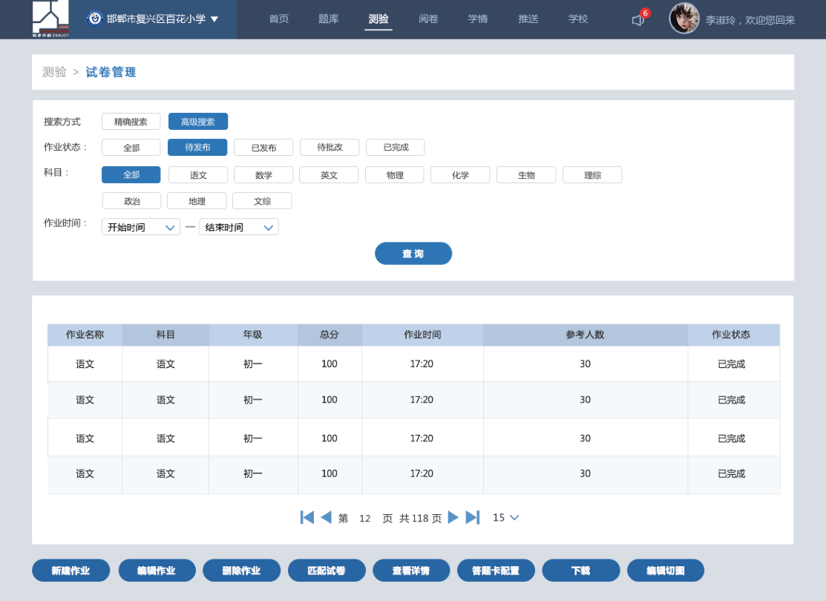
20171029 全部设计稿\全部设计稿171029\作业管理\作业列表\
该文件夹下所有地址栏都是【作业列表】，不是【试卷管理】

Slide 15
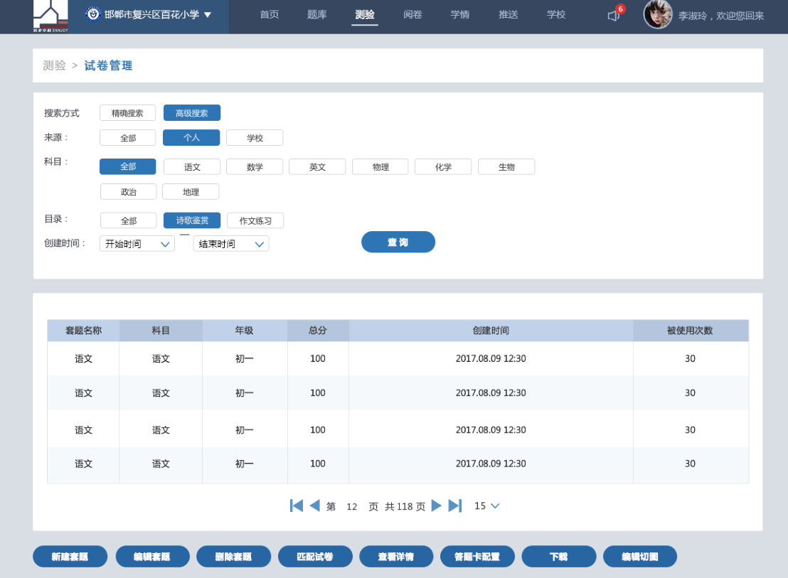
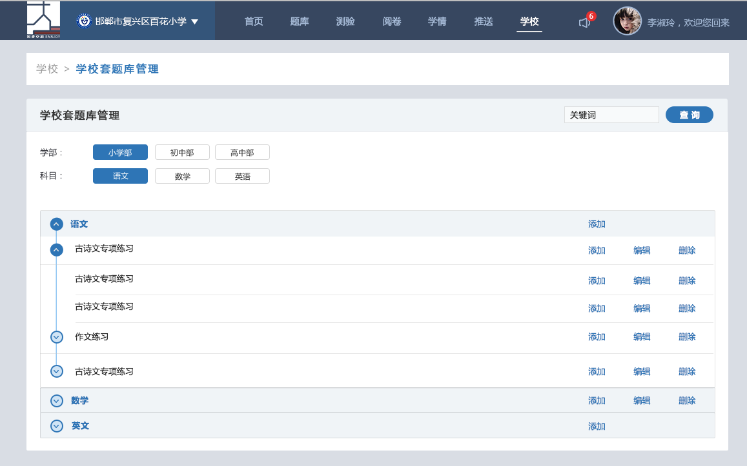
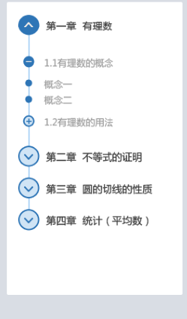
20171029 全部设计稿\全部设计稿171029\作业管理\套题列表\试卷管理
套题的目录选项，对应建立的套题目录结构，此处将目录选项设计同题库浏览里的知识点筛选。

